Slide 1
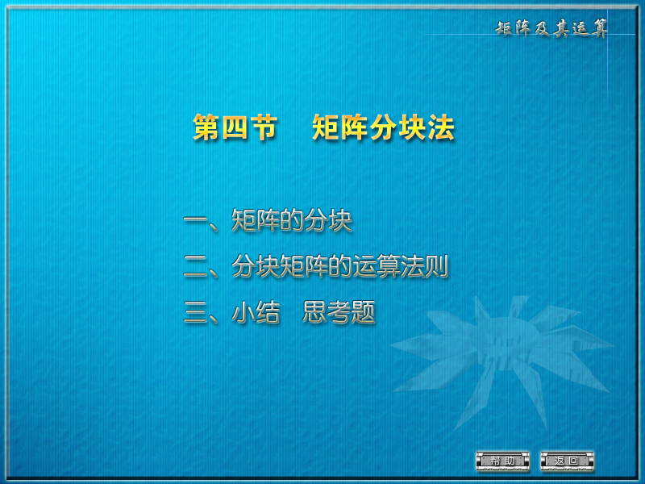

Slide 2
前言
由于某些条件的限制，我们经常会遇到大型文件无法上传的情况，如何解决这个问题呢?
这时我们可以借助WINRAR把文件分块，依次上传.
家具的拆卸与装配
问题一：什么是矩阵分块法？
问题二：为什么提出矩阵分块法？

Slide 3
问题一：什么是矩阵分块法？
定义：用一些横线和竖线将矩阵分成若干个小块，这种操作
称为对矩阵进行分块；
每一个小块称为矩阵的子块；
矩阵分块后，以子块为元素的形式上的矩阵称为分块矩阵.
这是2阶方阵吗？

Slide 4
思考题
伴随矩阵是分块矩阵吗？
答：不是．伴随矩阵的元素是代数余子式（一个数），而不
是矩阵．

Slide 5
问题二：为什么提出矩阵分块法？
答：对于行数和列数较高的矩阵 A，运算时采用分块法，
可以使大矩阵的运算化成小矩阵的运算，
体现了化整为零的思想.

Slide 6
一、矩阵的分块
对于行数和列数较高的矩阵 ，为了
简化运算，经常采用分块法，使大矩阵的
运算化成小矩阵的运算. 具体做法是：将
矩阵 用若干条纵线和横线分成许多个小
矩阵，每一个小矩阵称为 的子块，以子
块为元素的形式上的矩阵称为分块矩阵.

Slide 7
例
即

Slide 8
即

Slide 10
二、分块矩阵的运算规则

Slide 12
例

Slide 15
分块对角矩阵的行列式具有下述性质:

Slide 18
例1 设
解

Slide 19
则

Slide 20
又

Slide 21
于是

Slide 22
例2

Slide 23
其中
其中

Slide 28
例3 设
解

Slide 30
例：往证 A_{m×n} = O_{m×n}的充分必要条件是方阵A^{T}A = O_{n×n} ．
证明：把 A 按列分块，有
于是
那么
即 A = O ．

Slide 31
三、小结
在矩阵理论的研究中,矩阵的分块是一种最基本,最重要的计算技巧与方法.
分块矩阵之间的运算
分块矩阵之间与一般矩阵之间的运算性质类似
(1) 加法
(2) 数乘
(3) 乘法

Slide 32
(4) 转置
(5) 分块对角阵的行列式与逆阵

Slide 34
思考题

Slide 35
思考题解答
证

Slide 37
